Slide 1

SZAKMAI PROJEKTMUNKA
Biztonságos és
redundáns vállalati
hálózat
Három telephely • Két város • Egy összekapcsolt rendszer
Készítette: Gomba László • Kun Roland Béla • Szénás Szabolcs
2026

Slide 2
02
A VÁLLALAT BEMUTATÁSA
RAPIDROUTE LOGISTICS KFT.
A logisztika folyamatos adatkapcsolatra épül
A RapidRoute Logistics Kft. raktározással, szállítmányozással és készletkezeléssel foglalkozó magyar vállalkozás.
A napi működéshez a telephelyek, az irodai munkatársak, a raktári eszközök és a központi kiszolgálók biztonságos együttműködésére van szükség.
Áruk fogadása, tárolása és kiadása
2 város
3 telephely
Belföldi szállítmányok szervezése
A szolgáltatásoknak gyorsan, megbízhatóan és hibatűrően kell elérhetőnek maradniuk.
Készlet- és rendeléskezelés
Informatikai hálózat- és alkalmazásüzemeltető technikus
2

Slide 3
03
TELEPHELYEK ÉS FELADATOK
RAPIDROUTE LOGISTICS KFT.
Két városban három elkülönült telephely működik
HÁLÓZAT
01
BUDAPEST
02
DEBRECEN
03
DEBRECEN
Központi iroda
Logisztikai központ
Központi depó
Vállalatirányítás és IT
Központi kiszolgálók
Adminisztráció és mentések
Szállítmányok szervezése
Készlet- és rendeléskezelés
Irodai és raktári hálózat
Áruk fogadása és kiadása
Készletmozgások kezelése
Helyi adminisztráció
Informatikai hálózat- és alkalmazásüzemeltető technikus
3

Slide 4
04
A PROJEKT CÉLJA
Egy biztonságos, bővíthető és hibatűrő vállalati hálózat
A rendszer összekapcsolja a három telephelyet, miközben elkülöníti a felhasználói csoportokat és védi a vállalati szolgáltatásokat.
ELKÜLÖNÍTÉS
FOLYAMATOSSÁG
VÉDELEM
VLAN-ok • Vendég Wi‑Fi • IoT
STP • HSRP • redundáns utak
Tűzfal • ACL • NAT • VPN
KAPCSOLAT
SZOLGÁLTATÁSOK
AUTOMATIZÁLÁS
IPv4/IPv6 • WAN • dinamikus routing
AD • DHCP • DNS • web • fájlmegosztás
Mentés • telepítés • hálózati funkció
A hálózatnak egyetlen eszköz vagy kapcsolat kiesése esetén is fenn kell tartania az alapvető működést.

Slide 5
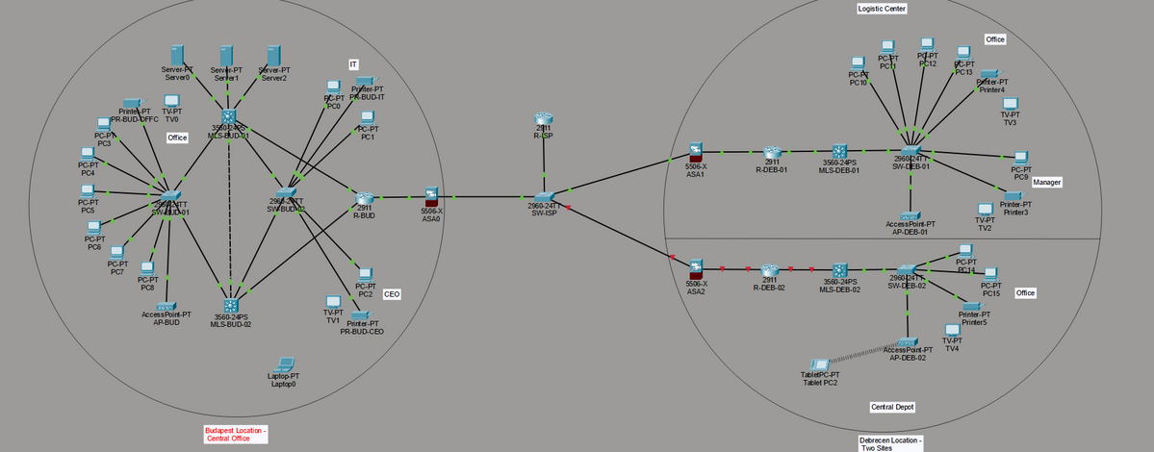
05
HÁLÓZATI TERV
RAPIDROUTE LOGISTICS KFT.
A Packet Tracer-modell összeköti a három telephelyet
A budapesti központ és a két debreceni telephely külön helyi hálózatot kapott; a WAN-kapcsolatot a központi ISP-szegmens fogja össze.
A modellben a határvédelem, a többrétegű kapcsolás és a redundáns útvonalak külön eszközökön jelennek meg.
Budapest: központi iroda és szerveroldal
2 város
3 telephely
Debrecen: logisztikai központ + depó
A topológia külön kezeli a telephelyi LAN-okat, a WAN-t és a biztonsági peremet.
WAN: R-ISP és SW-ISP központi kapcsolat
Informatikai hálózat- és alkalmazásüzemeltető technikus
5
Notes:
Mutassuk meg először a három elkülönült telephelyet, majd az ISP-szegmens és az ASA tűzfalak szerepét.
[Sources]
- RapidRoute-Logistic-Network.pkt — feltöltött Packet Tracer projektfájl
- image (17)(2).webp — a projektből származó topológia-export
[/Sources]

Slide 6
06
ESZKÖZPARK
A hálózat Cisco eszközökre épül
Az eszközlista a Packet Tracer-modellből, a topológia-exportból és az automatizálási célgépekből lett összesítve.
ROUTEREK
TŰZFALAK
CORE RÉTEG
4 × Cisco 2911
R-BUD • R-DEB-01 • R-DEB-02 • R-ISP
3 × Cisco ASA 5506-X
ASA0 • ASA1 • ASA2
4 × Catalyst 3560-24PS
multilayer switch
ACCESS RÉTEG
VEZETÉK NÉLKÜL
VÉGPONTOK
5 × Catalyst 2960-24TT
telephelyi + ISP switch
3 × AccessPoint-PT
laptop + tablet kliens
3 szerver • 15 PC • 6 nyomtató
5 TV • 1 laptop • 1 tablet
Az eszköznevek és darabszámok a projekt végleges topológiájával egyeznek.
Notes:
A darabszámok a látható topológiai eszközökből készültek. Az automatizálási script hét menedzselt hálózati eszközt nevez meg.
[Sources]
- RapidRoute-Logistic-Network.pkt — feltöltött Packet Tracer projektfájl
- image (17)(2).webp — topológia-export és eszközfeliratok
- RapidRoute-Netmiko/rapidroute_netmiko.py — menedzselt routerek és multilayer switchek
[/Sources]

Slide 7
07
HÁLÓZATI FUNKCIÓK
Szegmentáció, redundancia és védelem egy modellben
A hálózati vizsgakövetelményeket egymásra épülő második és harmadik rétegbeli megoldások fedik le.
SZEGMENTÁCIÓ
L2 REDUNDANCIA
ÁTJÁRÓ
VLAN-ok • trunkok
vendég Wi-Fi • IoT
STP • EtherChannel
redundáns kapcsolatok
HSRP
virtuális alapértelmezett átjáró
ÚTVONALVÁLASZTÁS
CÍMZÉS
VÉDELEM
OSPF • statikus útvonalak
WAN-összeköttetés
IPv4 kész
IPv6 teszt még szükséges
ASA • ACL • NAT • VPN
SSH-kezelés
A következő diák külön mutatják a kész konfigurációt, a futási teszteket és a még pótlandó bizonyítékokat.
Notes:
A hálózati funkciókat összefoglaló dia után tételes bizonyítékok következnek. Az IPv6-ra jelenleg nincs egyértelmű végponttól végpontig tesztkép.
[Sources]
- RapidRoute-Logistic-Network.pkt — hálózati modell
- rapidroute project összes kép.zip — Packet Tracer és hálózati bizonyítékok
- A felhasználó által megadott vizsgakövetelmények
[/Sources]

Slide 8
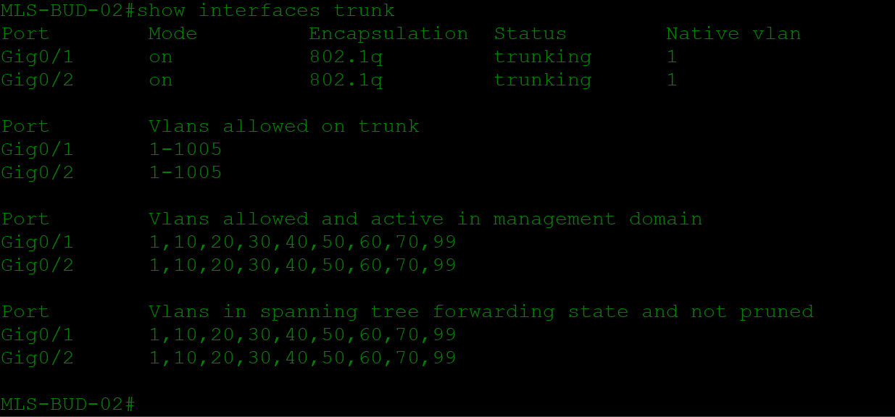
08
VLAN ÉS TRUNK
RAPIDROUTE LOGISTICS KFT.
A VLAN-ok és trunkok elkülönítik a forgalmat
Az MLS-BUD-02 két gigabites porton 802.1Q trunkot működtet.
A trunkon a VLAN 1, 10, 20, 30, 40, 50, 60, 70 és 99 aktív.
• Felhasználói és szerverforgalom elkülönítve
• Vendég-, IoT- és menedzsment VLAN
• Mindkét trunk forwarding állapotú
9 VLAN
2 TRUNK
A budapesti és debreceni VLAN-listák külön képen is rendelkezésre állnak.
Informatikai hálózat- és alkalmazásüzemeltető technikus
8
Notes:
A kimenet közvetlenül igazolja a trunk módot, a 802.1Q beágyazást és az aktív VLAN-listát. A külön show vlan brief képek a budapesti és debreceni VLAN-neveket is felsorolják.
[Sources]
- rapidroute project összes kép.zip/Roli/image (17).webp — show interfaces trunk
- rapidroute project összes kép.zip/Roli/image (8).webp — budapesti show vlan brief
- rapidroute project összes kép.zip/08.25/image (5).webp — debreceni show vlan brief
[/Sources]

Slide 9
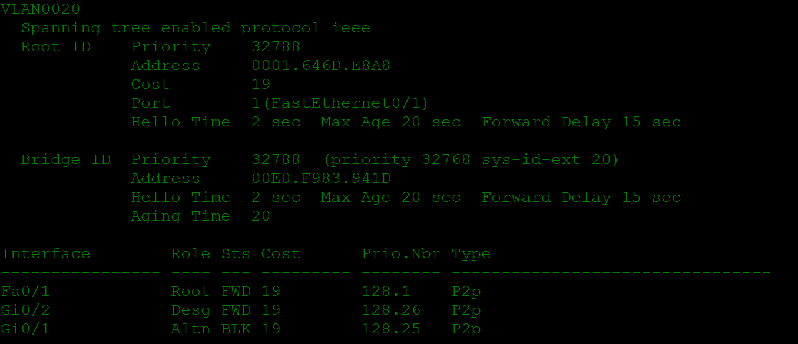
09
L2 REDUNDANCIA
RAPIDROUTE LOGISTICS KFT.
Az STP kezeli a redundáns L2 kapcsolatokat
A VLAN 20-ban az STP egy alternatív útvonalat blokkol.
A Root és Designated portok továbbítanak; az Alternate port BLK állapotú.
• Hurokmentes második rétegbeli topológia
• A redundáns fizikai kapcsolat megmarad
• A root bridge szerep külön ellenőrizve
ALT BLK
2 × FWD
A parancskimenet közvetlenül mutatja az STP portszerepeket és állapotokat.
Informatikai hálózat- és alkalmazásüzemeltető technikus
9
Notes:
Az Alternate BLK állapot bizonyítja, hogy az STP feloldja a hurkot, miközben a redundáns kábel fizikailag megmarad.
[Sources]
- rapidroute project összes kép.zip/Roli/image (20).webp — STP portszerepek és BLK állapot
- rapidroute project összes kép.zip/Roli/image (23).webp — root bridge ellenőrzés
[/Sources]

Slide 10
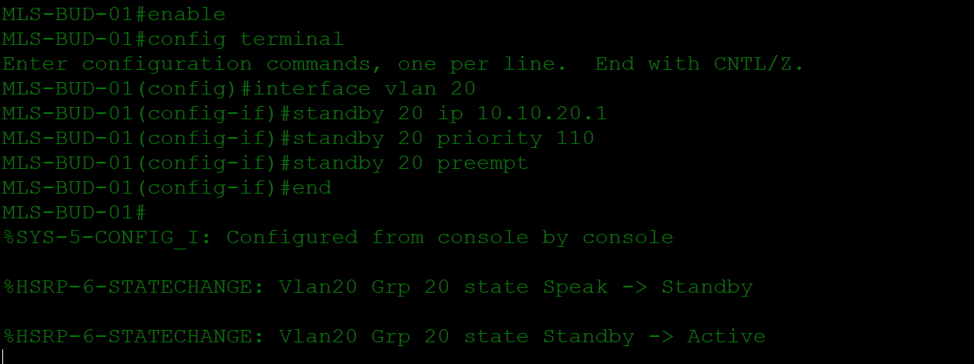
10
L3 REDUNDANCIA
RAPIDROUTE LOGISTICS KFT.
A HSRP virtuális átjárója aktív állapotba került
A VLAN 20 virtuális átjárója a 10.10.20.1 cím.
A prioritás 110, a preempt engedélyezett; az állapot Standby után Active lett.
• Speak → Standby → Active állapotváltás
• A kliens 4/4 válasszal elérte a VIP-t
• A kiesési próbát újra kell futtatni
VIP .1
ACTIVE
A konfiguráció és az aktív átjáró bizonyított; a sikeres failover még nem.
Informatikai hálózat- és alkalmazásüzemeltető technikus
10
Notes:
Az aktív HSRP-állapot és a virtuális átjáró elérhetősége igazolt. A rendelkezésre álló kiesési próba 100% csomagvesztést mutatott, ezért a sikeres failovert nem állítjuk késznek.
[Sources]
- rapidroute project összes kép.zip/Roli/image (25).webp — HSRP konfiguráció és Active állapot
- rapidroute project összes kép.zip/Roli/image (27).webp — 4/4 ping a 10.10.20.1 virtuális átjáróra
- rapidroute project összes kép.zip/Roli/image (29).webp — sikertelen kiesési próba, javítandó bizonyíték
[/Sources]

Slide 11
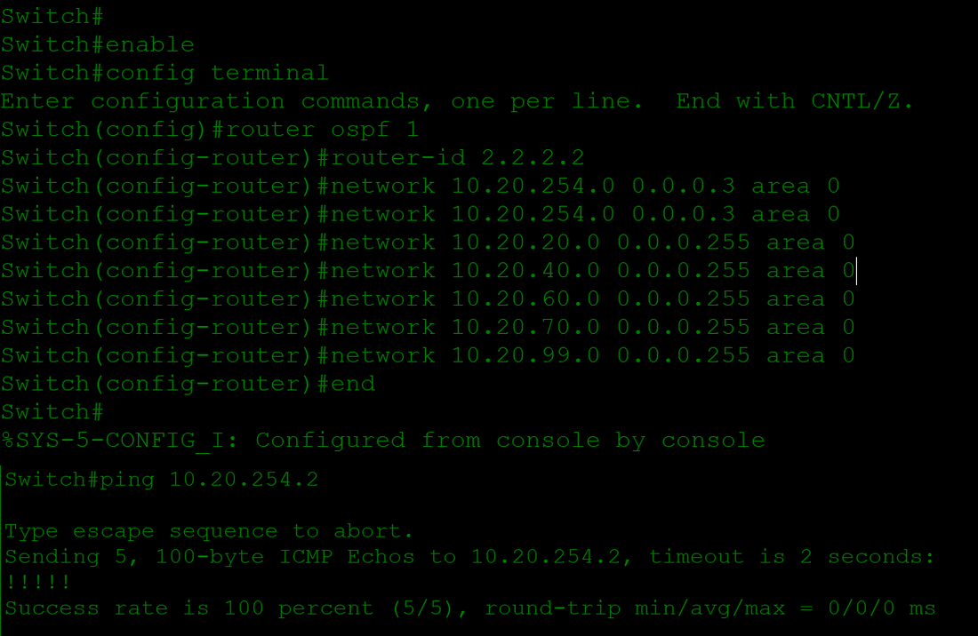
11
DINAMIKUS ROUTING
RAPIDROUTE LOGISTICS KFT.
Az OSPF-konfigurációhoz működő WAN-tranzit tartozik
A debreceni L3 switch OSPF process 1-et és 2.2.2.2 router ID-t használ.
Az area 0-ban a tranzit /30 hálózat és öt telephelyi VLAN szerepel.
• 10.20.254.0/30 tranzithálózat
• VLAN 20, 40, 60, 70 és 99 hirdetve
• A router felé 5/5 ping sikeres
OSPF 1
100% PING
A konfiguráció és a közvetlen tranzit bizonyított; az adjacency élőben még bemutatható.
Informatikai hálózat- és alkalmazásüzemeltető technikus
11
Notes:
A dia külön kezeli az OSPF konfigurációs bizonyítékot és a tranzitlink működési tesztjét. Show ip ospf neighbor kimenet nem található a képek között.
[Sources]
- rapidroute project összes kép.zip/08.25/image (15).webp — OSPF process és network parancsok
- rapidroute project összes kép.zip/08.25/image (14).webp — 5/5 ping a 10.20.254.2 címre
[/Sources]

Slide 12
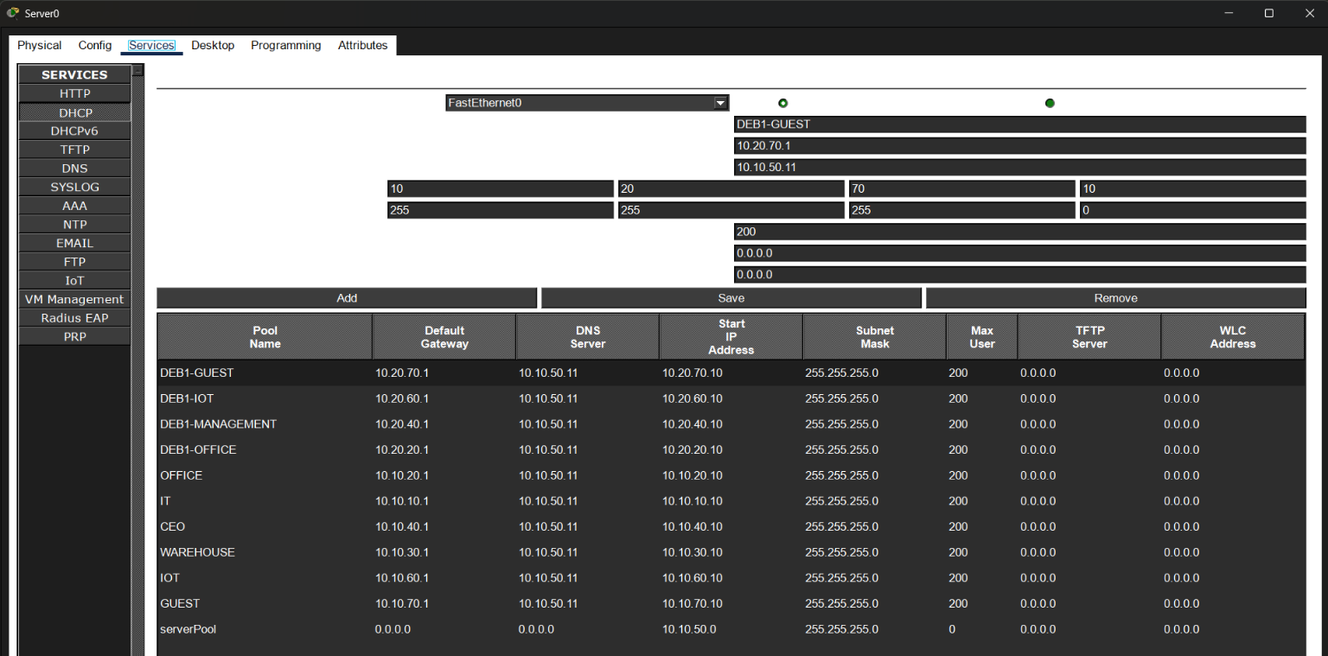
12
DHCP
RAPIDROUTE LOGISTICS KFT.
A DHCP-poolok automatikusan címezik a VLAN-okat
A központi Packet Tracer szerver több VLAN számára tart fenn külön poolt.
Budapest és Debrecen Office, Guest, IoT és Management hálózatai elkülönülnek.
• VLAN-onként saját átjáró és címtartomány
• Belső DNS-kiszolgáló: 10.10.50.11
• Tíz üzleti VLAN-pool látható
10 POOL
DHCP ON
A poolkonfiguráció igazolt; egy kliensbérletet célszerű élőben is bemutatni.
Informatikai hálózat- és alkalmazásüzemeltető technikus
12
Notes:
A szerveroldali DHCP-beállítások egy képen áttekinthetők. Az élő vizsgán egy kliens ipconfig vagy DHCP-kérés egészítheti ki a bizonyítást.
[Sources]
- rapidroute project összes kép.zip/08.25/image (16).webp — DHCP szolgáltatás és poollista
[/Sources]

Slide 13
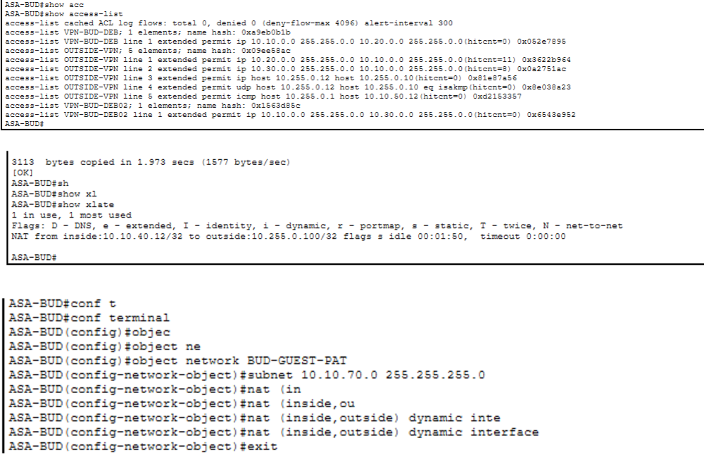
13
TŰZFAL ÉS NAT
RAPIDROUTE LOGISTICS KFT.
Az ASA ACL-lel és NAT-tal védi a hálózati peremet
Az ACL hit counterek és az xlate tábla futásidőben is adnak bizonyítékot.
A statikus NAT a 10.10.40.12 belső címet a 10.255.0.100 külső címre fordítja.
• BUD–DEB forgalom külön ACL-ekkel
• Aktív statikus NAT-bejegyzés
• A Guest hálózathoz dinamikus PAT konfigurálva
ACL HIT
XLATE 1
A dinamikus PAT forgalmi tesztjét még külön kell rögzíteni.
Informatikai hálózat- és alkalmazásüzemeltető technikus
13
Notes:
A statikus NAT-hoz futó xlate bejegyzés tartozik. A dinamikus PAT parancsa látható, de a hozzá tartozó kliensforgalmi teszt nincs dokumentálva.
[Sources]
- rapidroute project összes kép.zip/Laca/Kepernyokep_2026-08-28_160221.png — ASA ACL és hit counterek
- rapidroute project összes kép.zip/Laca/Kepernyokep_2026-08-28_190802.png — aktív static xlate
- rapidroute project összes kép.zip/Laca/Kepernyokep_2026-08-28_162016.png — dinamikus PAT konfiguráció
- rapidroute project összes kép.zip/Laca/Kepernyokep_2026-08-28_160233.png — 100% ping a statikus NAT külső címére
[/Sources]

Slide 14
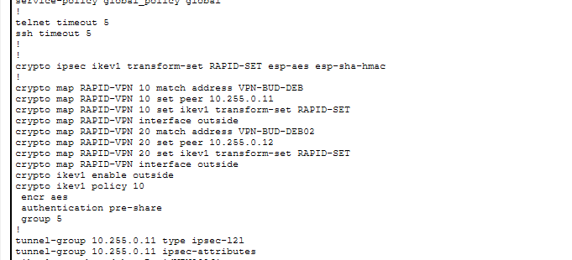
14
VPN
RAPIDROUTE LOGISTICS KFT.
A site-to-site VPN konfigurációja elkészült
Az ASA-BUD két debreceni peer felé tart fenn külön crypto map bejegyzést.
Az IKEv1/IPsec konfiguráció AES és SHA transzformációt, valamint VPN ACL-eket használ.
• BUD–DEB01 és BUD–DEB02 forgalom
• Crypto map az outside interfészen
• A konfigurációk mentése megtörtént
2 PEER
IPSEC
A tunnel-up állapot és a titkosított forgalom élő bizonyítása még hátra van.
Informatikai hálózat- és alkalmazásüzemeltető technikus
14
Notes:
A dia kizárólag a VPN konfiguráció elkészültét állítja. A forrásképet úgy vágtuk, hogy a megosztott kulcs ne jelenjen meg. Show crypto vagy titkosított ping kimenet nem található.
[Sources]
- rapidroute project összes kép.zip/Laca/Kepernyokep_2026-08-28_151039.png — ASA-BUD VPN-konfiguráció, a kulcssorok kizárva
- rapidroute project összes kép.zip/Laca/Kepernyokep_2026-08-28_151051.png — ASA-DEB-01 VPN-konfiguráció
- rapidroute project összes kép.zip/Laca/Kepernyokep_2026-08-28_151100.png — ASA-DEB-02 VPN-konfiguráció
[/Sources]

Slide 15
15
HÁLÓZATAUTOMATIZÁLÁS
A Netmiko-script hét Cisco IOS eszközt kezel
A Python-kód SSH-n csatlakozik, konfigurál, ment, majd eszközönként időbélyeges backupot készít.
ESZKÖZLISTA
SSH
LEKÉRDEZÉS
7 Cisco IOS célgép
3 router • 4 MLS
ConnectHandler
biztonságos jelszóbekérés
show ip interface brief
running-config
KONFIGURÁCIÓ
MENTÉS
BACKUP
időbélyeg • MOTD
VTY timeout
save_config()
startup-config frissítése
időbélyeges TXT
eszközönként külön fájl
A script megvalósítása kész; a sikeres, teljes futás kimenetét még rögzíteni kell.
Notes:
A Python/Netmiko forráskód hét eszközt kezel, lekérdezést és konfigurációküldést végez, menti a startup-configot és fájlba archiválja a running-configot. Futási képernyőkép nem található a projektképek között.
[Sources]
- RapidRoute-Netmiko/rapidroute_netmiko.py — teljes automatizálási script
- RapidRoute-Netmiko/netmiko_test.py — egyeszközös SSH-kapcsolati teszt
[/Sources]

Slide 16
16
SZERVERPROTOTÍPUS
Négy virtuális gép szolgálja ki a vállalati funkciókat
A VMware-alapú laborhálózat a 192.168.186.0/24 tartományban működik; a tartományi DNS az RR-DC01.
RR-DC01
RR-FS01
RR-WEB01
192.168.186.10
AD DS • DNS • GPO
192.168.186.20
fájl • nyomtató • mentés
192.168.186.30
Ubuntu • Apache • SSH/UFW
RR-CLIENT01
TARTOMÁNY
VALIDÁCIÓ
192.168.186.40
Windows 10 Pro • tartományi kliens
rapidroute.local
központi hitelesítés
25 PASS • 0 FAIL
végponttól végpontig
A Windows- és Linux-kiszolgálói követelményeket egy integrált Windows kliens igazolja.
Notes:
A négy virtuális gépet szerep és IP-cím szerint mutassuk be. A kliens nem önálló sziget: mindhárom kiszolgálót ellenőrzi.
[Sources]
- README.md — RapidRoute projektáttekintés
- docs/RR-DC01/RR-DC01_dokumentacio.md
- docs/RR-FS01/RR-FS01_dokumentacio.md
- docs/RR-WEB01/RR-WEB01_dokumentacio.md
- docs/RR-CLIENT01/RR-CLIENT01_dokumentacio.md
[/Sources]

Slide 17
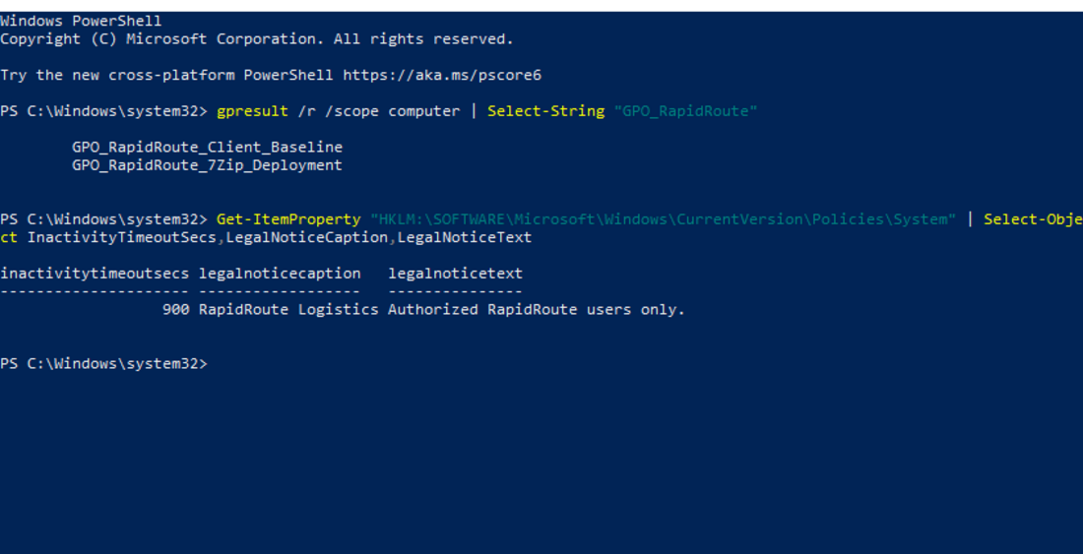
17
RR-DC01
RAPIDROUTE LOGISTICS KFT.
Központi címtár, névfeloldás és csoportházirend
A Windows Server 2012 R2 tartományvezérlő a rapidroute.local címtár és a belső DNS központja.
Az OU-struktúra, a felhasználók és csoportok, valamint a kliens-alapszabályok és a 7-Zip telepítési GPO is működik.
RR-CLIENT01 a RapidRoute/Computers OU-ban
IP .10
2 GPO
teszt.budapest a GG_Budapest_Users tagja
A gpresult és a rendszerleíró adatbázis igazolja az alkalmazott házirendeket.
Jogi üzenet • 900 mp inaktivitás • 7-Zip GPO
Informatikai hálózat- és alkalmazásüzemeltető technikus
17
Notes:
Emeljük ki, hogy az AD, DNS és GPO nem csak telepítve van: a kliensről ellenőriztük a tagságot és a házirendeket.
[Sources]
- docs/RR-DC01/RR-DC01_dokumentacio.md
- Képernyőkép 2026-09-05 103115.png — gpresult és GPO-beállítások
[/Sources]

Slide 18
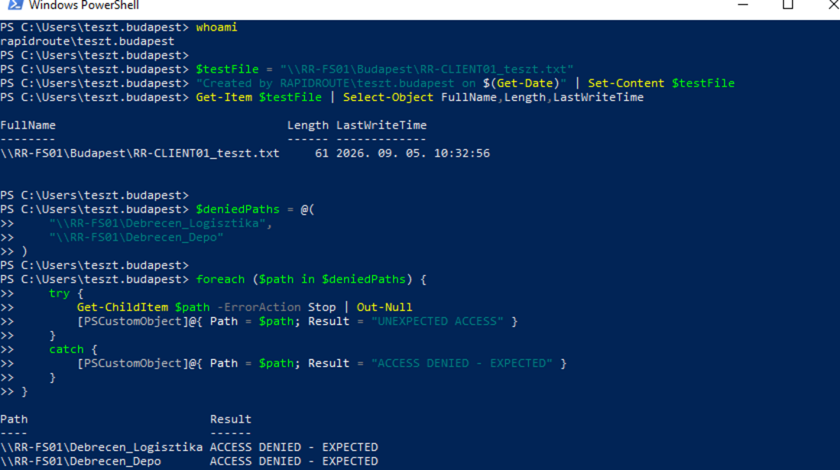
18
RR-FS01
RAPIDROUTE LOGISTICS KFT.
Jogosultságvezérelt fájl- és nyomtatószolgáltatás
A fájlkiszolgáló a telephelyi megosztásokat, a közös nyomtatót, a szoftverforrást és az automatizált mentési feladatot kezeli.
A teszt.budapest fiók a budapesti megosztáson fájlt hozott létre, a két debreceni megosztás pedig helyesen megtagadta a hozzáférést.
Budapest: elérés és írás sikeres
IP .20
FÁJL + PRINT
Debrecen_Logisztika + Debrecen_Depo: tiltva
A hozzáférési teszt a megengedett és a tiltott útvonalakat is ellenőrizte.
RR-Office-Printer: csatlakoztatva és elérhető
Informatikai hálózat- és alkalmazásüzemeltető technikus
18
Notes:
A pozitív és negatív jogosultságtesztet együtt mutassuk: a budapesti írás engedélyezett, a két debreceni elérés tiltott.
[Sources]
- docs/RR-FS01/RR-FS01_dokumentacio.md
- Képernyőkép 2026-09-05 103322.png — megosztási jogosultságok ellenőrzése
- Képernyőkép 2026-09-05 103620.png — megosztott nyomtató ellenőrzése
[/Sources]

Slide 19
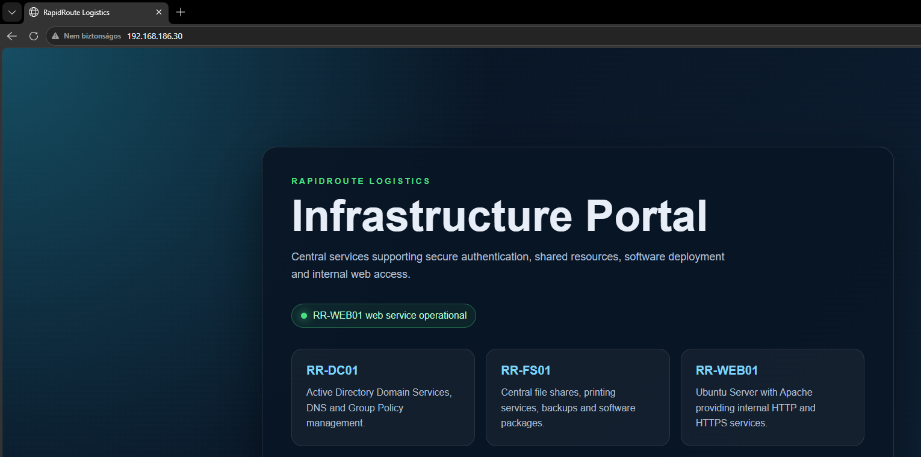
19
RR-WEB01
RAPIDROUTE LOGISTICS KFT.
Linux-alapú HTTP/HTTPS szolgáltatás
Az Ubuntu 24.04.3 kiszolgálón az Apache közzéteszi a RapidRoute oldalt HTTP és HTTPS csatornán.
A belső DNS a www.rapidroute.local nevet a 192.168.186.30 címre oldja fel; a kliens mindkét protokollon 200 választ kapott.
Apache webkiszolgáló és belső DNS-rekord
IP .30
HTTP(S) 200
HTTPS-tanúsítvány megbízható a kliensen
A kliens a tanúsítvány-ellenőrzés megkerülése nélkül érte el a HTTPS-oldalt.
SSH-adminisztráció és UFW-védelem
Informatikai hálózat- és alkalmazásüzemeltető technikus
19
Notes:
Hangsúlyozzuk, hogy a tanúsítvány nyilvános része került a kliens megbízható gyökértárába; a privát kulcs nem hagyta el a szervert.
[Sources]
- configs/RR-WEB01/README.md
- docs/RR-WEB01/RR-WEB01_dokumentacio.md
- docs/RR-WEB01/screenshots/22_RR-WEB01_RapidRoute_sajat_weboldal.png — a működő RapidRoute Infrastructure Portal
- Képernyőkép 2026-09-05 110315.png — tanúsítvány és HTTPS 200 válasz
[/Sources]

Slide 20
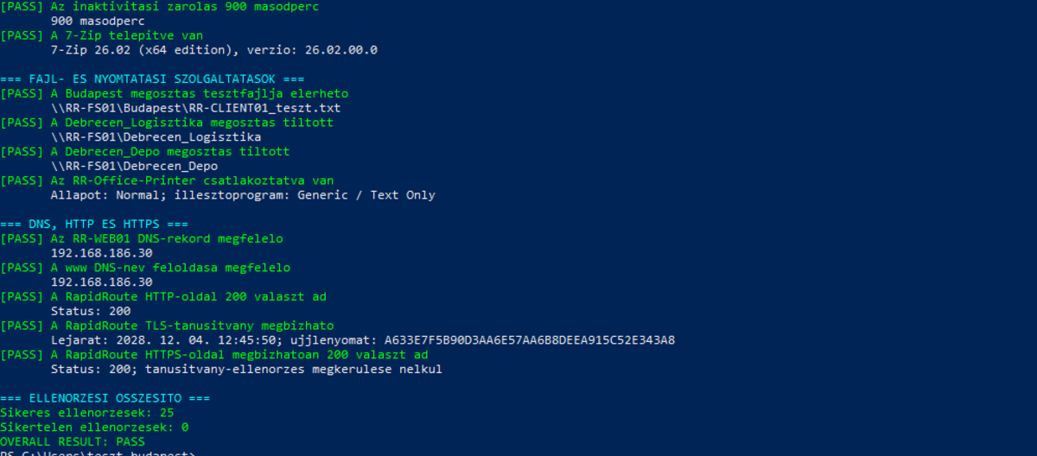
20
RR-CLIENT01
RAPIDROUTE LOGISTICS KFT.
A kliens igazolja a teljes szolgáltatási láncot
A Windows 10 Pro gép statikus címmel, tartományi DNS-sel és biztonságos tartományi csatornával csatlakozik a laborhoz.
A teszt a hitelesítéstől a GPO-kon át a fájl-, nyomtató- és webszolgáltatásokig minden integrált elemet ellenőrzött.
Tartományi tagság és csoporttagság rendben
25 PASS
0 FAIL
7-Zip 26.02 x64 automatikusan települt
A végső, csak olvasó validáció 25 sikeres ellenőrzéssel zárult.
Megosztások • nyomtató • DNS • HTTP/HTTPS
Informatikai hálózat- és alkalmazásüzemeltető technikus
20
Notes:
Ez a kulcsdia: a kliens egyetlen, csak olvasó tesztfuttatással bizonyítja a tartományi, GPO-, fájl-, nyomtató-, DNS-, HTTP- és HTTPS-funkciókat.
[Sources]
- docs/RR-CLIENT01/RR-CLIENT01_dokumentacio.md
- scripts/RR-CLIENT01/rr-client01-validation.ps1
- Képernyőkép 2026-09-05 112848.png — végső 25 PASS / 0 FAIL eredmény
[/Sources]

Slide 21
21
CSAPATMUNKA ÉS BIZONYÍTÉK
RAPIDROUTE LOGISTICS KFT.
A feladatmegosztás minden részt bizonyíthatóvá tesz
PROJEKT
01
HÁLÓZAT
02
SZERVER ÉS KLIENS
03
KÖZÖS LEADÁS
Gomba László + Kun Roland Béla
Szénás Szabolcs
Dokumentáció és bemutató
topológia • VLAN/trunk • STP/HSRP
OSPF/DHCP • ASA/ACL/NAT/VPN
mentések • Netmiko
AD/DNS/GPO • fájl/nyomtató
mentés • web/HTTPS
kliensintegráció • 25/0 teszt
GitHub-verziókezelés
technikai és tesztdokumentáció
prezentáció • videó • próba
Packet Tracer • VMware • PowerShell • Linux CLI • Python/Netmiko • GitHub • Discord
21
Notes:
A felelősségek a projektképek mappanevei, a repository tartalma és a felhasználó által megadott feladatmegosztás alapján szerepelnek.
[Sources]
- rapidroute project összes kép.zip — Laca, Roli és Szabi bizonyítékmappák
- RapidRoute GitHub-repository — dokumentáció, konfigurációk és scriptek
- A felhasználó által megadott feladatmegosztás
[/Sources]

Slide 22
22
VIZSGAKÉSZENLÉT
A műszaki alap kész, öt célzott élő próba maradt
A szerver- és kliensvalidáció hibamentes; a hálózati funkciók nagy részéhez parancskimenet vagy futási teszt is rendelkezésre áll.
HÁLÓZATI ALAPOK
PEREMVÉDELEM
SZERVER + KLIENS
IGAZOLT
VLAN • trunk • STP • HSRP VIP • WAN
RÉSZBEN IGAZOLT
ACL • statikus NAT • VPN/PAT konfiguráció
IGAZOLT
AD/DNS/GPO • fájl/print • HTTP(S)
25 PASS • 0 FAIL
DOKUMENTÁCIÓ
ÉLŐ PRÓBÁK
KÖZÖS LEADÁS
KÉSZ
GitHub + technikai leírások + képek
PÓTLANDÓ
HSRP failover • IPv6 • PAT • VPN • Netmiko
HÁTRAVAN
2–5 perces videó + próbaelőadás
A hiányok nem üres konfigurációk: a már elkészült megoldások célzott futási bizonyítékai.
Notes:
A vizsgán öt rövid élő próbát érdemes rögzíteni: HSRP failover, IPv6 végponti ping, dinamikus PAT-forgalom, VPN tunnel/forgalom és a Netmiko-script sikeres teljes futása.
[Sources]
- A felhasználó által megadott vizsgakövetelmények
- rapidroute project összes kép.zip — tételesen átvizsgált hálózati bizonyítékok
- RR-CLIENT01 végső validáció — 25 PASS, 0 FAIL
[/Sources]

Slide 23
ÖSSZEFOGLALÁS
Működő szerverlabor,
bizonyított hálózati
megvalósítás
3 telephely • 4 virtuális gép • bizonyítékokra épülő vizsgaanyag
Készítette: Gomba László • Kun Roland Béla • Szénás Szabolcs
2026
Notes:
A zárás a teljes projektet foglalja össze: három telephelyes hálózati modell, négygépes szerverlabor és részletes bizonyítéktár. Az öt rövid élő próba a vizsgabemutató utolsó feladata.
[Sources]
- RapidRoute projektfájlok és naprakész dokumentáció
- rapidroute project összes kép.zip — hálózati bizonyítékok
- RR-CLIENT01 végső validáció — 25 PASS, 0 FAIL
[/Sources]

